Slide 1
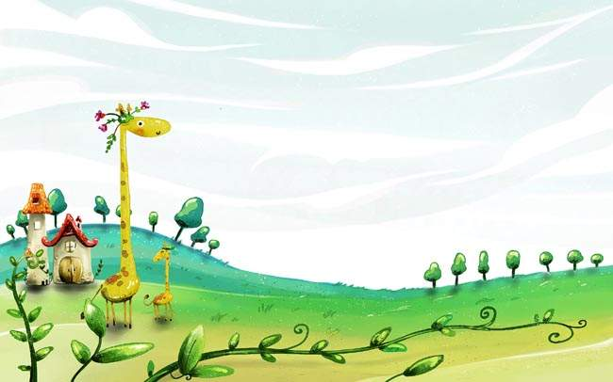
儿歌：
爷爷亲、奶奶好，天天为我们把心操，爷爷的腰板累弯了，我的个头已长高。爷爷亲、奶奶好，天天为我们把心操，奶奶的头发全白了，我的步子加快了。

Slide 3
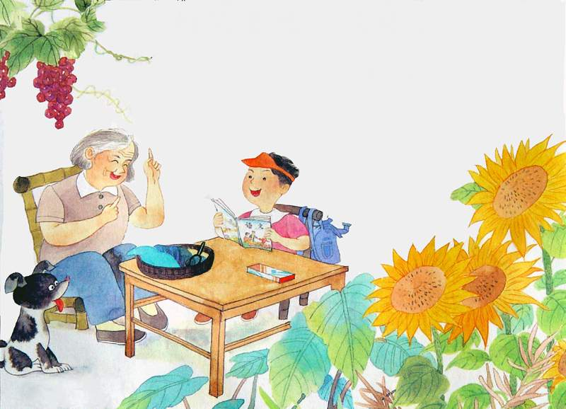
fà
发
11.奶奶的白发

Slide 4
fà
zhǐ
bàn
gěi
白发 指着 一半 给的
吭声 怎么 吗 傻孩子
跟你 说着玩 望着 让
操心 会 抚摸 抬起头
zěn
mɑ
shǎ
kēng
gēn
wán
wàng
ràng
cāo
huì
fǔ
tái

Slide 5
白发 指着 一半 给的
吭声 怎么 吗 傻孩子
跟你 说着玩 望着 让
操心 会 抚摸 抬起头

Slide 6



自读提示：
请同学们借助拼音读课文，要求读准字音，把句子读通顺，难读的句子多读几遍。

Slide 7
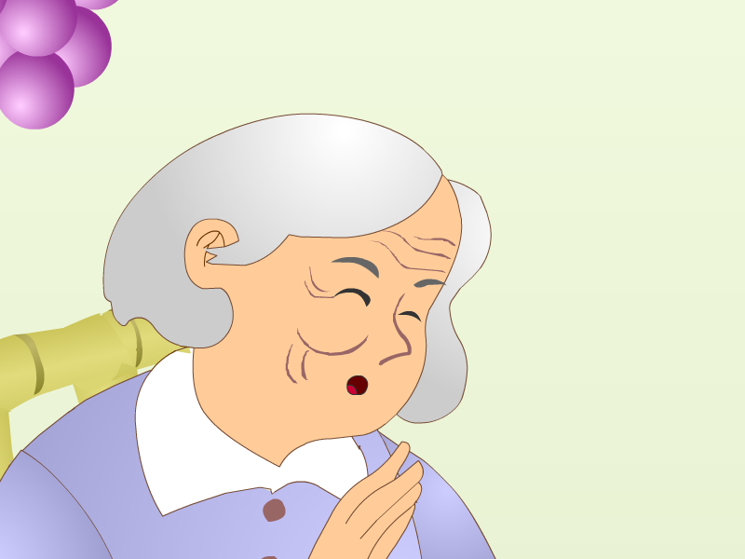

Slide 8
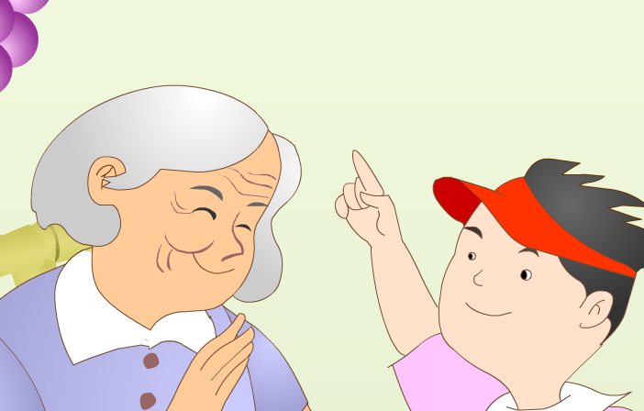

Slide 9
一天,我指着奶奶的头发好奇地问：“奶奶，为什么我的头发黑黑的，你的头发是雪白雪白的呢？”
黑黑的
雪白雪白

Slide 10

仿照例句填空
奶奶的头发（雪白雪白）的。
天上的太阳（ ）的。
树上的桃花（ ）的。
油菜花儿（ ）的。
火红火红的
粉红粉红的
金黄金黄的

Slide 11
一天，我指着奶奶的头发好奇地问：“奶奶，为什么我的头发黑黑的，你的头发是雪白雪白的呢？”

Slide 12
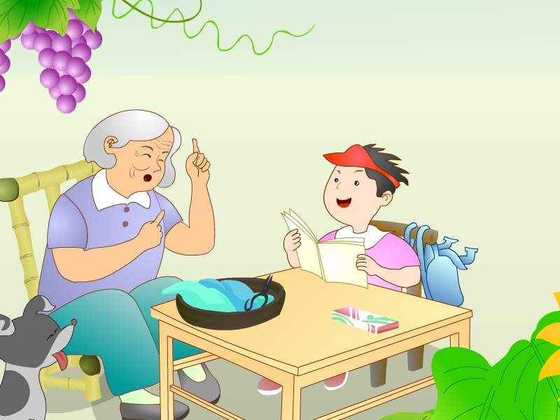
一半
奶奶笑着说：“这白发一半是你爸爸给的，一半是你给的。”
一半

Slide 13
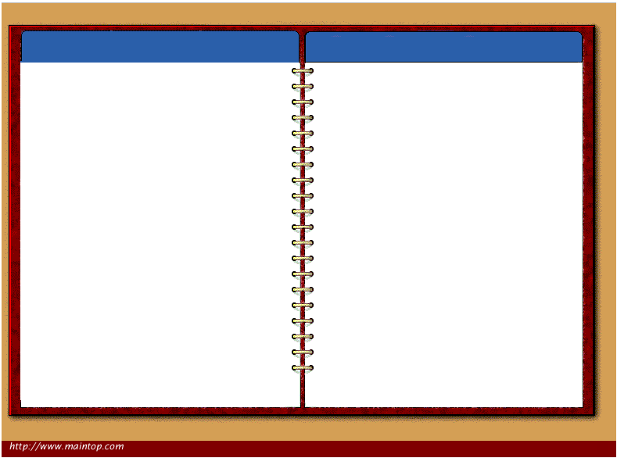
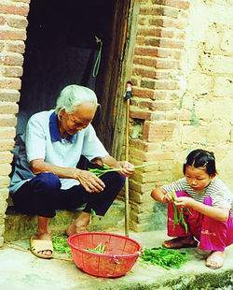
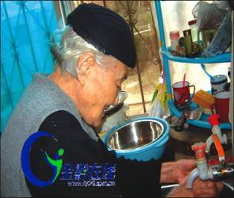
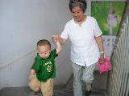
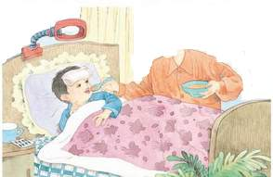

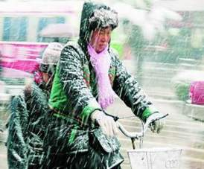


Slide 14
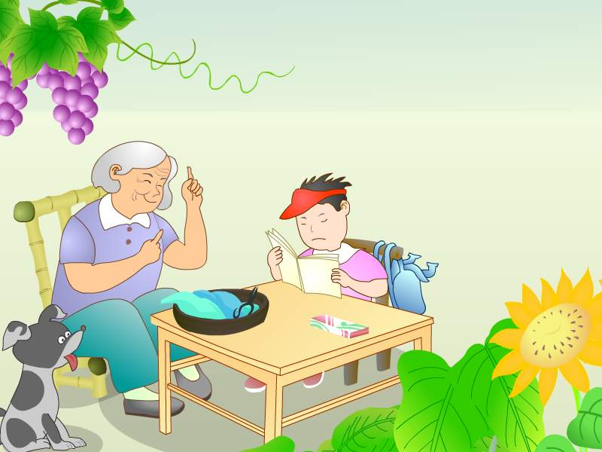
我低下了头，没有吭声。

Slide 15

我低下了头，没有吭声。
“我”在想什么呢？

Slide 16
奶奶说：“怎么啦，不高兴了吗？傻孩子，奶奶跟你说着玩呢？”
玩

Slide 17
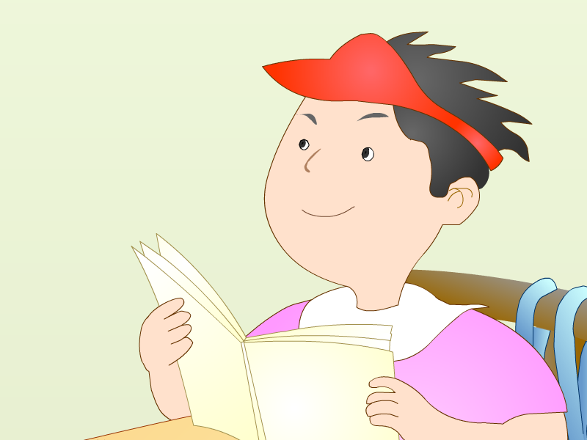
我抬起头，
望着奶奶的白发
说：“奶奶，要是
我不再让你操心，
这白发还会变黑
吗？”
白发
黑

Slide 18
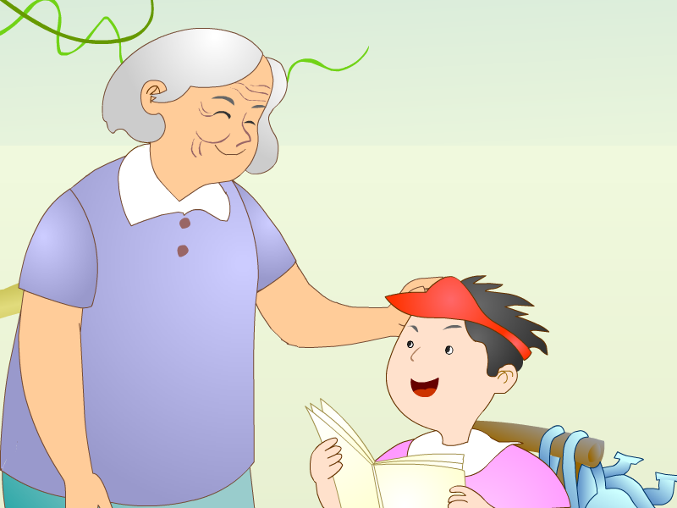
抚摸
奶奶抚摸着
我的头，笑了。

Slide 19
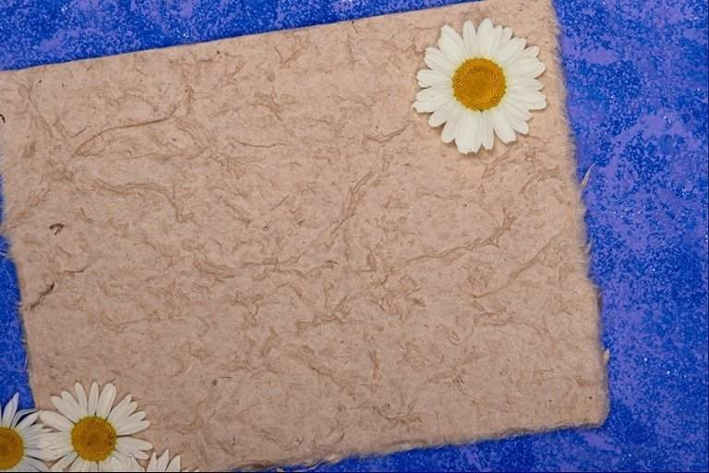
奶奶为家太操心，
满头黑发变白发。
小孙孙爱奶奶，
想让白发变黑发。
shēn sì
祖孙情，深似海，
yù ēn zhòng rú
养育恩，重如山。

Slide 20

11、奶奶的白发
一天，我指着奶奶的头发好奇地问：“奶奶，为什么我的头发黑黑的，你的头发是雪白雪白的呢？”
奶奶笑着说：“这白发，一半是你爸爸给的，一半是你给的。”我低下了头，没有吭声。奶奶说：“怎么啦？不高兴了吗？傻孩子，奶奶跟你说着玩呢。”我抬起头，望着奶奶的白发说：“奶奶，要是我不再让你操心，这白发还会变黑吗？”奶奶抚摸着我的头，笑了。

Slide 21
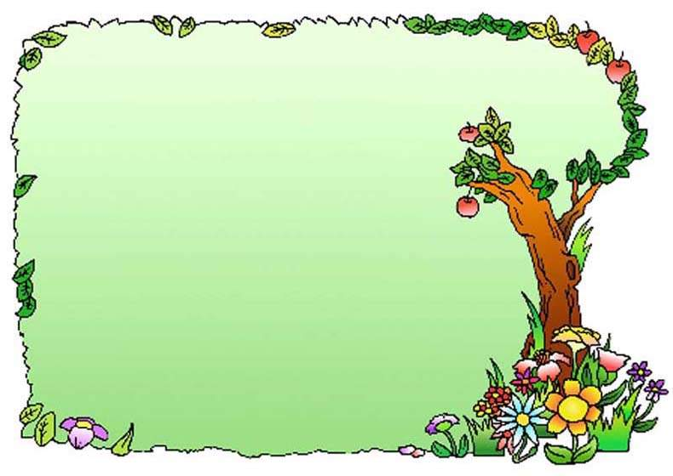
作业：
1.回家读课文给奶奶听对她说你最想说的话，做一些力所能及的家务。

Slide 22
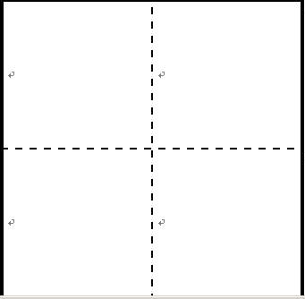
指

Slide 23
半

Slide 24
给

Slide 25
怎

Slide 26
吗

Slide 27
玩

Slide 28
抬

Slide 29
让

Slide 30
会

Slide 31
fà
zhǐ
bàn
gěi
白发 指着 一半 给的
吭声 怎么 吗 傻孩子
跟你 说着玩 望着 让
操心 会 抚摸 抬起头
kēng
zěn
ma
shǎ
wán
wàng
gēn
ràng
cāo
huì
fǔ
tái

Slide 32
填空
春天的小草（ ）的。
秋天的枫叶（ ）的。
成熟的小麦（ ）的。

Slide 33
一天，我指着奶奶的头发好奇地问：“奶奶为什么我的头发黑黑的，你的头发是雪白雪白的呢？”

Slide 34

黑黑的
雪白雪白的

